Slide 1
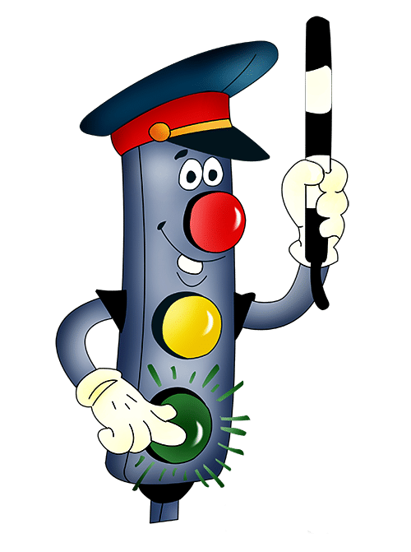
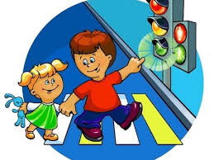
ВИКТОРИНА «Мой друг –Светофор»

Slide 2
Три разноцветных круга Мигают друг за другом. Светятся, мигают – Людям помогают.
Notes:
Ребята, я загадаю вам загадку, а вы попробуйте дать мне правильный ответ

Slide 3
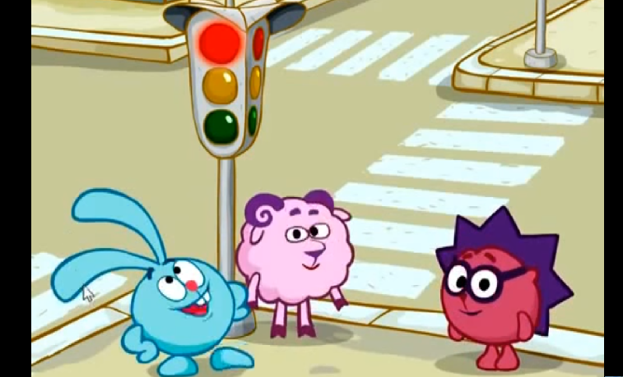
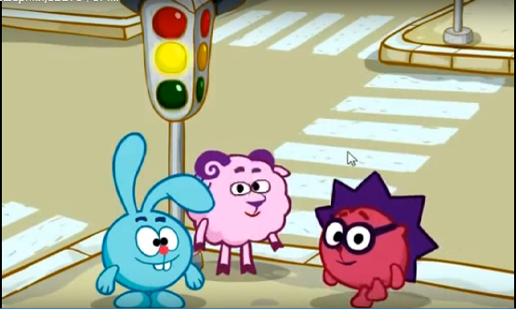
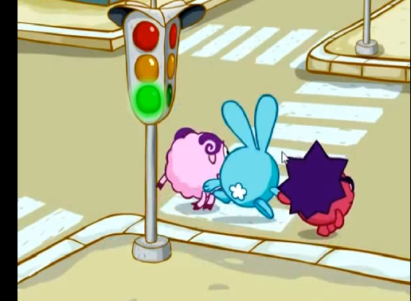
Notes:
Посмотрите на наш светофор, у него исчезли все цвета. Давайте вместе его зажжем, для этого надо вспомнить какие у него цвета.
Скажите, верхний сигнал какого цвета? (1 клик) А что должны делать пешеходы на красный свет? (2 клик)
А какой цвет у среднего сигнала? (3 клик) Как себя вести, когда горит желтый? (4 клик)
Какого цвета нижний сигнал? (5 клик) Что нужно делать, когда загорается зеленый? (6 клик)
Своими знаниями вы помогли светофору отыскать свои цвета.

